Slide 1
第5讲：语义（词义）消歧

Slide 2
提纲
定义
预备知识
有监督消歧
基于词典的消歧
无监督消歧

Slide 3


定义
语义歧义：很多词语具有几个意思或语义，如果将这样的词从上下文中独立出来，就会产生语义歧义

Slide 4
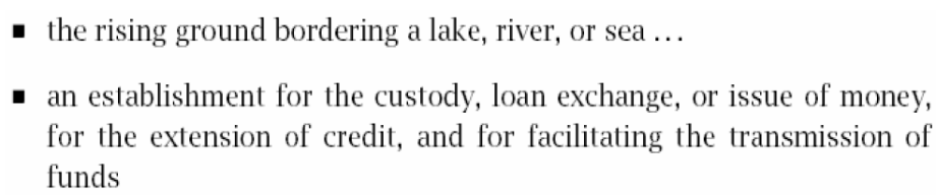
bank

Slide 5
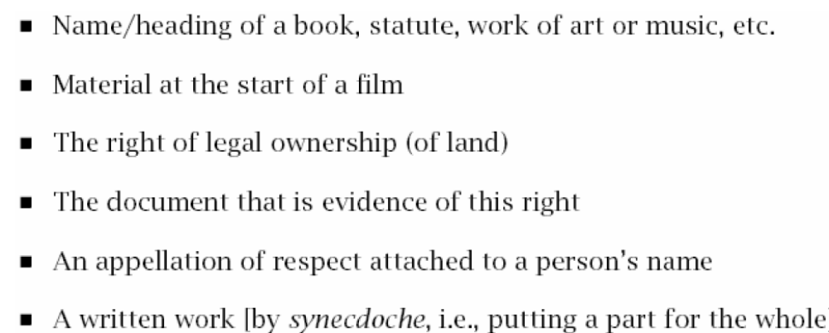
title

Slide 6
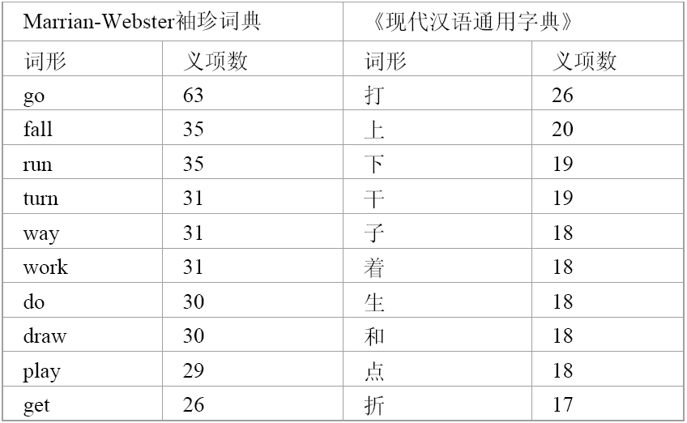
常用词（字）的多义情况

Slide 7
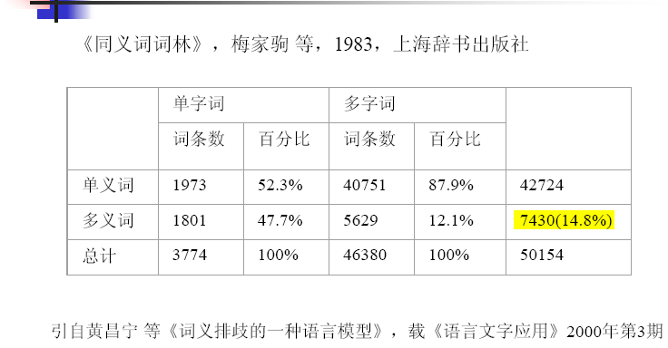
同义词词林

Slide 8
语义消歧（Word sense disambiguation, WSD）：确定一个歧义词的哪一种语义在一个特殊的使用环境中被调用。
WSD需要解决的三个问题:
1）如何判断一个词是不是多义词
2）对每个需要进行义项标注处理的多义词，预先得有关于它的各个不同义项的清晰的区分标准，也即如何表示一个多义词的不同意思
3）对出现在具体语境中的每个多义词，给它确定一个合适的义项
解决问题（1）和（2）是提供WSD所需的基础资源！

Slide 9
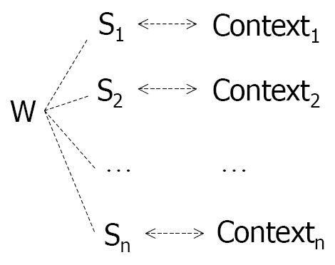
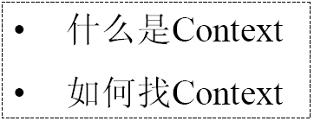
在语言中如何判定词义
You shall know a word by the company it keeps.
——J.R. Firth, 1957, A Synopsis of Linguistic Theory 1930-1955, In Studies in Linguistic Analysis, Philological Society, Oxford.
通过一个词周围的搭配词（即上下文语境）来了解其意义

Slide 10
应用
英德翻译
  bank的第一个语义→ufer
  bank的第二个语义→bank (financial institution)
信息检索
  查询：financial bank
  返回：使用第二个语义的文档

Slide 11
预备知识
有监督和无监督学习
算法性能的上界和下界

Slide 12
有监督学习和无监督学习
有监督学习
  训练数据已知(语义标注)
  分类任务(classification task)
  函数拟合(function-fitting)：基于一些数据点推断出函数的形态
无监督学习
  训练数据的分类未知
  聚类任务(clustering task)
现实情况
  从未标注数据中学习
  使用多种知识源
  建立种子集→从未标注数据中学习→扩大种子集→获取大规模标注语料

Slide 13
伪词
在测试数据难以获得的情况下，可方便地产生一些人工数据，用来比较和提高算法性能。在语义消歧的情况下，这些人工数据称为伪词。
创建伪词
  合并两个或多个自然词汇
  例如，创建伪词banana-door，代替语料库中出现的所有banana和door
意义：既回避了手工标注的困难，又可以为消歧问题轻松创建大规模的训练和测试数据
  带有伪词的文本作为歧义文本，最初的文本作为消歧后的文本

Slide 14
算法性能的上界和下界
算法效能评估：任务的困难程度
上界(upper bound)：通常指人工效能
  在相同上下文限制的情况下，通过和人工效能相比较，可以得到系统效能的评测
下界 (baseline)：可能的最简单算法的效能
  将所有上下文中的语义指定为使用最频繁的语义
  简单的准确度数字并不能真实说明某个词消歧处理的难度

Slide 15
基于贝叶斯分类的词义消歧
标注好词义的语料库（training corpus）
从标注语料库训练“语境”与词义之间的依赖关系，得到“词义知识库”
对于一个输入句子中的多义词，根据“词义知识库”中的知识，计算它在当前“语境”下，取哪一个义项的可能性最高，就将该义项判定为这个多义词在当前语境下的意思。

Slide 16
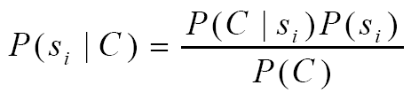
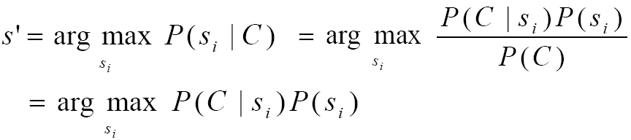
贝叶斯决策规则（1）
多义词w 有多个义项 s₁,s₂,…,s_{i},…
上下文语境C = w₁,w₂,…,w_{n}
→

Slide 17
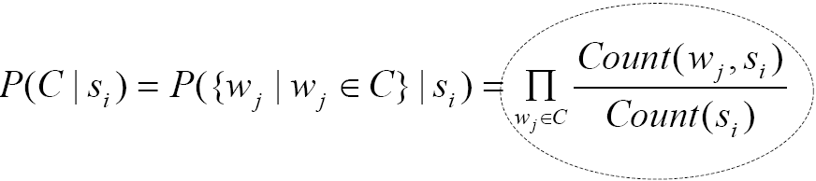
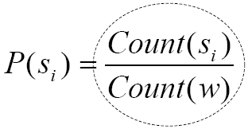
贝叶斯决策规则（2）

Slide 18
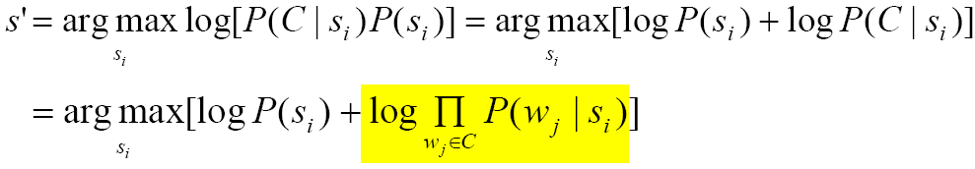


贝叶斯决策规则（3）

Slide 19
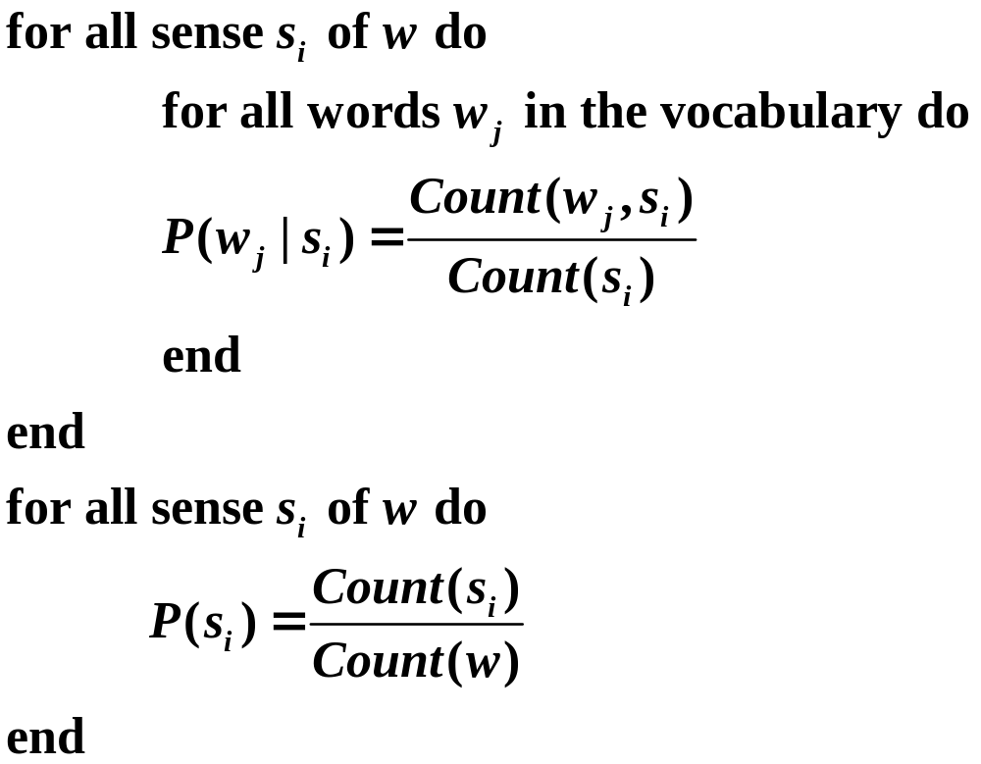
获取词义知识的算法（Training）

Slide 20
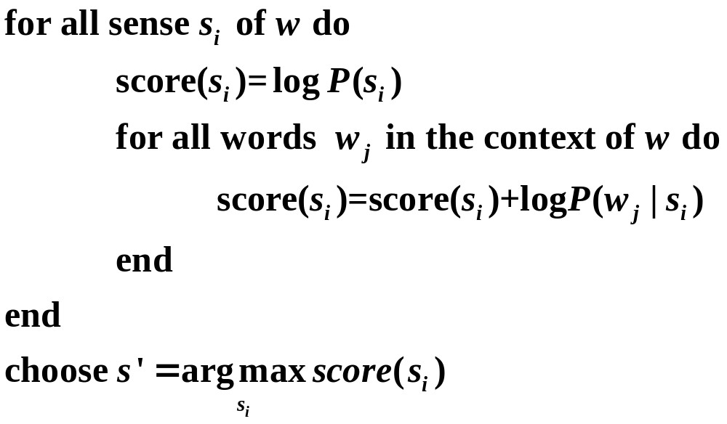
词义排歧算法（Disambiguation）

Slide 21
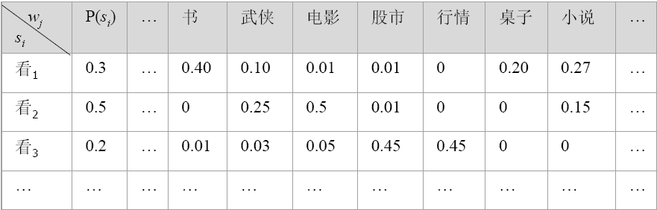
词义知识库示例

Slide 22
我看过由同名武侠小说改编的电影
score(看₁) = log0.3 + log0.1 + log0.27 + log0.01
score(看₂) = log0.5 + log0.25 + log0.15 + log0.5
score(看₃) = log0.2 + log0.03 + log0.05
显然，score(看₂) 最大，所以当前语境下是“看”的第2个义项
“我看过由同名武侠电影改编的小说”中的“看”该是哪个义项？

Slide 23
结果
对Hansard语料库中6个歧义名词(duty, drug, land, language, position, sentence)的消歧正确率可达90%

Slide 24
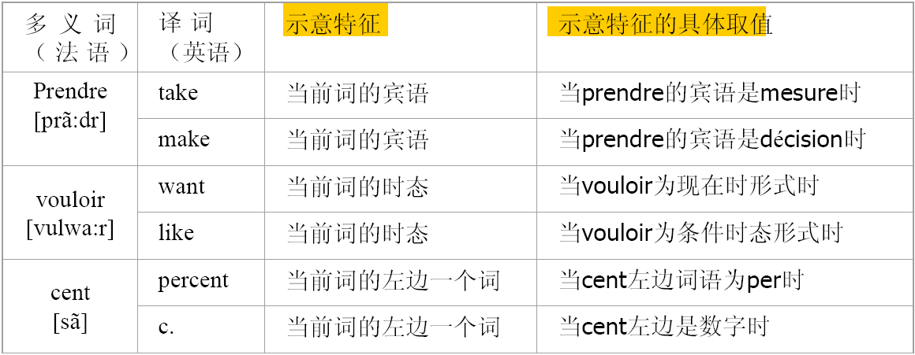
基于互信息的WSD方法
基于互信息的WSD方法：Brown, et al, 1991
思路：要判断多义词在具体语境下的意义，关键是找到能够指示该多义词意义的示意特征（indicator）

Slide 25
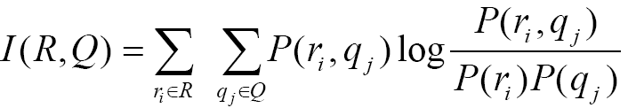
flip-flop算法
假设：
  （1）一个法语多义词在英语中存在若干译词t₁,t₂,…,t_{m}
  （2）对于一个多义词，其示意特征可能的取值为v₁,v₂,…,v_{n}
算法：
（1）随机地将t₁,t₂,…,t_{m}分为两类，可记作R={r₁, r₂}；
（2）寻找v₁,v₂,…,v_{n}的一个分类Q={q₁,q₂}，使得Q与R的互信息值
I(R,Q)最大。根据Q，再调整R的分类，反复进行这个过程，
直到I(R,Q)的值不能再提高（或变化甚微）为止。

Slide 26
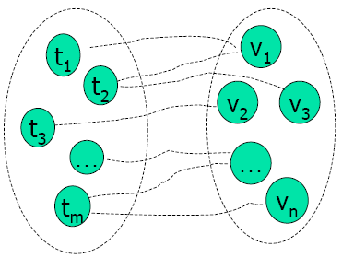
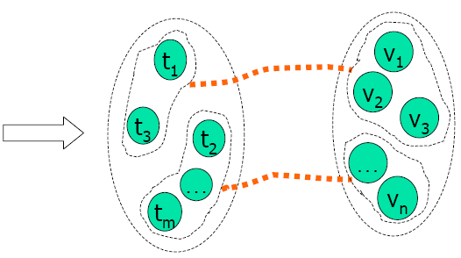
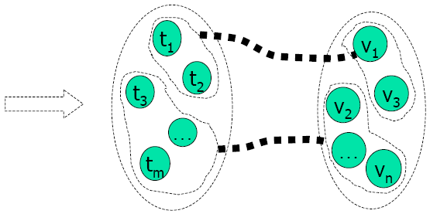
基于互信息方法的示意图

Slide 27
基于互信息方法的WSD示例
带有语义标记
的训练语料库
样本容量N=10
示例：
看：{t1=读, t2=观看}
{v1=电影,v2=报,v3=书,v4=小说,v5=电视}
Count(t1)=3, Count(t2)=2,
Count(v1)…=Count(v5)=1
Count(t1,v1)=Count(t1,v5)=0,
Count(t1,v2)=Count(t1,v3)=Count(t1,v4)=1
Count(t2,v1)=Count(t2,v5)=1
Count(t2,v2)=Count(t2,v3)=Count(t2,v4)=0
看电影（观看）
看报（读）
看书（读）
看小说（读）
看电视（观看）
……

Slide 28
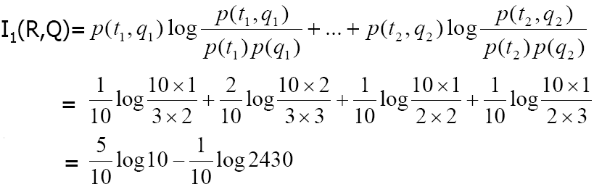
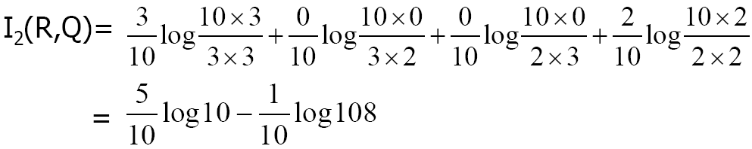
基于互信息方法的WSD示例（续）
I₂(R,Q)> I₁(R,Q)
r1:{t1=读} r2:{t2=观看}
分类1：q1 {v1=电影,v2=报} q2 {v3=书,v4=小说,v5=电视}
分类2： q1 {v2=报,v3=书,v4=小说} q2 {v1=电影,v5=电视}

Slide 29
基于互信息方法的WSD示例（续）
多义词的示意特征以及特征值都确定下来后，判定多义词的义项：
扫描该多义词所在的上下文环境，取得该多义词示意特征的当前值V_{i}；
如果V_{i}属于q₁，则多义词义项为r₁；如果V_{i}属于q₂，则多义词义项为r₂。

Slide 30
Bayes方法与互信息方法的比较
相同：都需要事先进行义项标注的语料库进行训练􀂄
不同：
  对“语境”的理解不同􀂄
  Bayes方法：大语境——a bag of words􀂄
  互信息方法：小语境——only one informative feature
  对“训练语料库”的要求不同􀂄
  Bayes方法：不需要标注结构信息􀂄
  互信息方法：根据训练目标，需要标注更多信息

Slide 31
基于词典的消歧
基于语义定义的消歧
基于类义辞典的消歧
在第二语言语料库翻译基础上的消歧
每篇文本一个语义，每个搭配一个语义

Slide 32
基于语义定义的消歧
词典中词条本身的定义就可以作为判断其语义的一个很好的依据条件
设cone的两个定义如下：
a mass of ovule-bearing or pollen-bearing scales of bracts in trees of the pine family or in cycads that are arranged usually on a somewhat elongated axis,
something that resembles a cone in shape: as…a crisp cone-shaped wafer for holding ice cream
如果tree或ice和cone 出现在相同上下文中，可以说明cone的语义就是那个包含着该词的辞典定义语义：tree对应语义1，ice对应语义2
􀂄

Slide 33
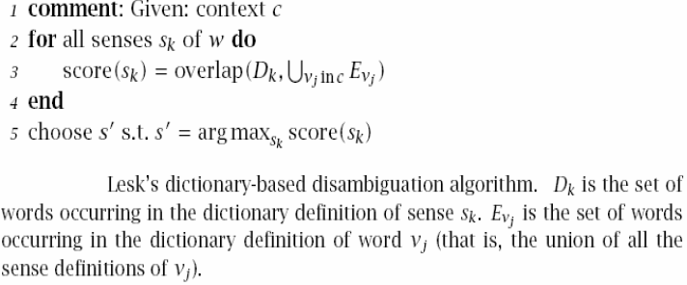
算法

Slide 34




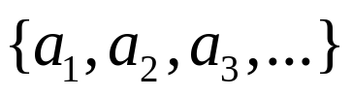

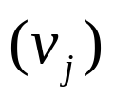

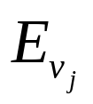
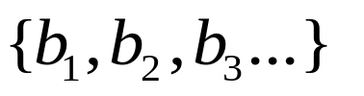

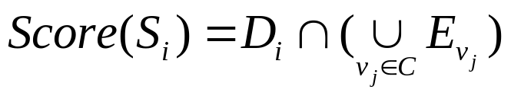


基于词典释义的WSD方法的算法描述
1) 一个多义词有若干义项 ；
2) 多义词的每个义项 在词典中分别有一个释义 ，每个释义 实际上代表了一组出现在该释义中的词 ；
3) 多义词在一个具体的上下文（C）中出现时，前后有一些词 ，这些词将作为判定该多义词意思的上下文特征词 ；
4) 每个特征词 在词典中也分别有释义 ，每个释义 实际代表了一组出现在该释义中的词 。
5) 当要判断一个多义词在具体语境中的义项时，就对该多义词的每个义项 ，计算：
即 ，取 最大值所对应的 ，作为该多义词的义项。

Slide 35
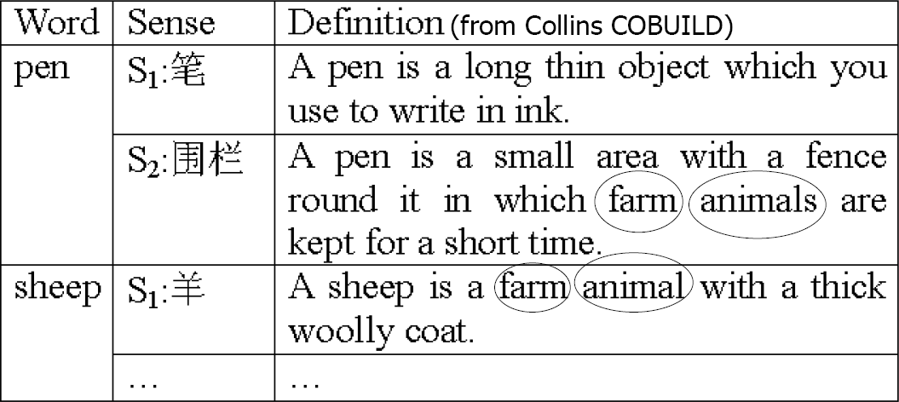
基于词典释义的WSD方法示例
多义词pen：The sheep has been penned for three days.
在pen的上下文中只有sheep这个词的释义跟pen的一个释义有交集词
Score(s₁)=0
Score(s₂)=2
→ 取S₂

Slide 36
基于词典释义的WSD方法小结
用词典资源进行词义排歧，是利用词典中对多义词的各个义项的描写，而这些描写是在语言学家观察了多义词的不同使用情况后概括归纳，抽象总结的结果。只不过跟实际语料不同的是，它是以一种概括的方式在描写词义，而语料库是以具体可感知的大量重复的实例本身在描写词义。
由于词典释义的概括性，这种方法应用于实际语料中多义词的排歧，效果不理想。

Slide 37
基于义类词典的消歧
语义范畴(semantic categorization)信息：由义类词典或类似Longman的带有主题范畴(subject categories)的词典提供
原理：上下文中词汇的语义范畴大体上确定了此上下文的语义范畴，且上下文的语义范畴可以反过来确定词汇的哪一个语义被使用
比如英语词“crane”有两个意思，一是指“吊车”，一是指“鹤”。前者属于“工具/机械”这个义类；后者属于“动物”这个义类。如果能够确定“crane”出现在具体语境中时属于哪个义类，实际上也就知道了“crane”的义项。

Slide 38



一个简单消歧算法
假设已有一个义类词典，并为其中每个词指定一个或多个主题码，而不同的主题码对应于词语的不同语义。 设为上下文中歧义词 的语义 的主题码，那么，通过统计类义词典中可以把 列为可能主题的上下文词的个数，即可对 进行消歧。

Slide 39
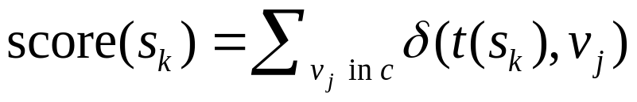

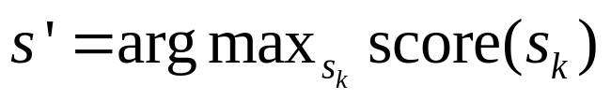




一个简单消歧算法（2）
  comment: Given: context c
  for all senses s_{k} of w do
  end
  choose , s.t.
在上述算法中，如果 也是 的主题码，则
否则， 。score是具有语义 的主题码的上下文词语个数。

Slide 40
结果
准确率50%左右（测试词：interest、point、power、state、terms）
问题
一般的主题范畴并不适合于特殊领域
  在义类词典中mouse有两个语义范畴：哺乳动物和电子器件，但在计算机手册中很少会出现范畴“哺乳动物”
一般的主题领域也会有覆盖面的问题
  在1960’年代的任何义类词典中均找不到Navratilova这个词，但它的出现对范畴“sports”是一个很好的指示

Slide 41

改进算法--增加对语料库的主题分类
将语料库中 类上下文中频繁出现的词加到了 类里
  例：Navratilova在sports类文本里的出现次数要远大于其他类文本，所以可以把它加到sports类中
提出贝叶斯分类器的变种算法来完成消歧处理

Slide 42
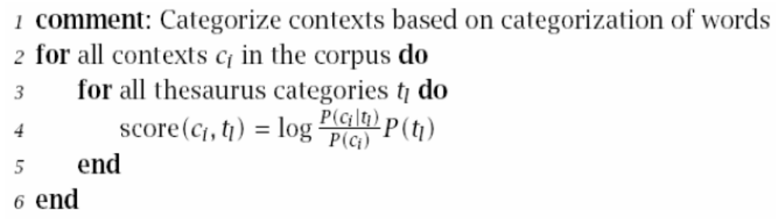
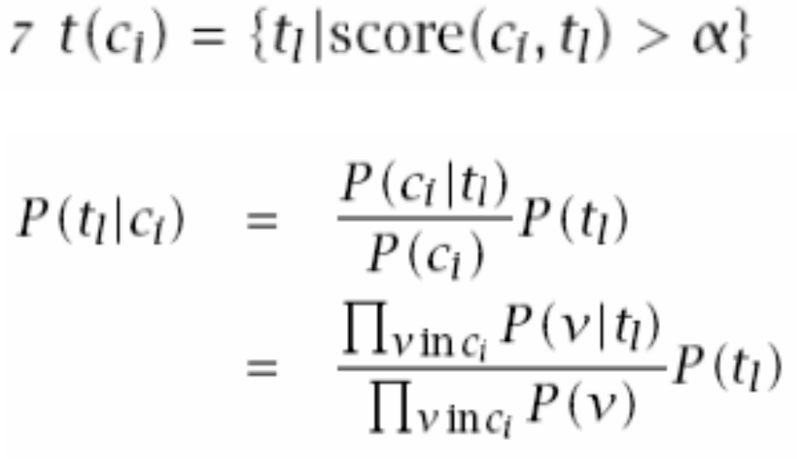
算法
在Yarowsky的实验中,一个上下文就是以歧义词为中心的100个词的窗口

Slide 43
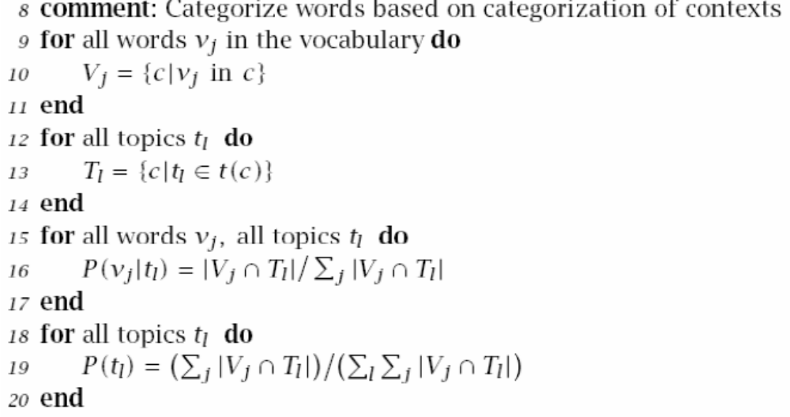
算法续
9-11：找出词典中每个词条在语料库中的上下文；
12-14：找出可表征每个义类的上下文；
15-17：计算在某个义类下，出现某个词的概率；
18-20：计算各个义类发生的概率。

Slide 44
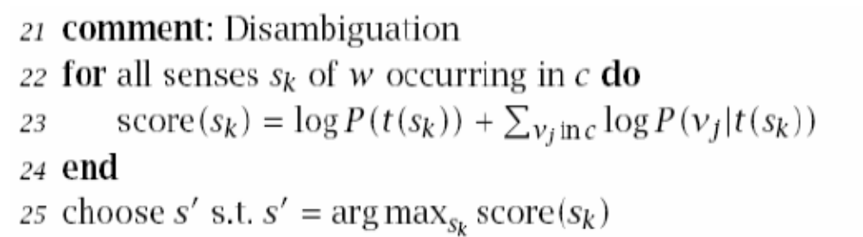
算法续
22-25：消歧过程

Slide 45
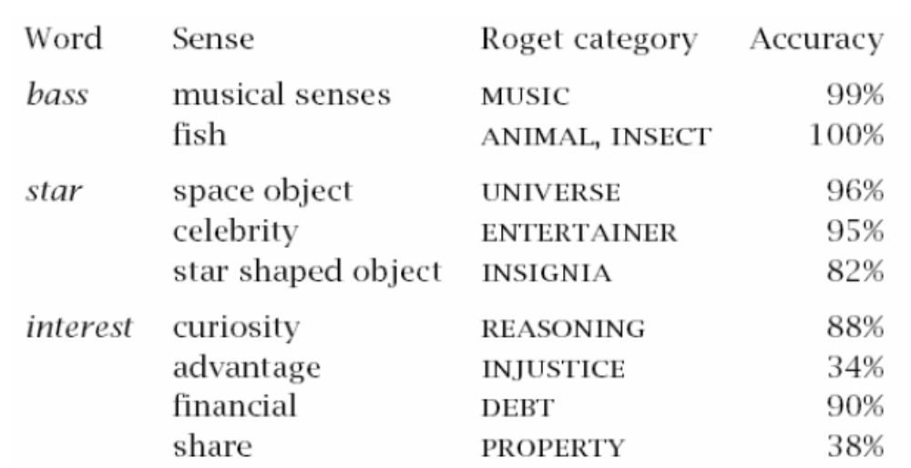
结果：三个歧义词的语义消歧

Slide 46
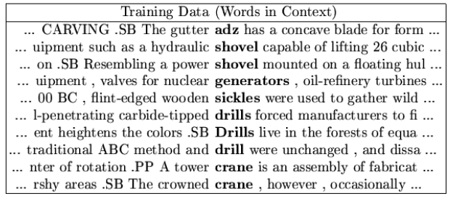
基于义类词典的WSD的过程（第一步）
对Roget词典中每个义类（共1041个类）中所有的词，收集包含这些词的上下文C（每个词的上下文长度为前后100个词）作为训练数据（Yarowsky收集的训练语料来自Grolier百科全书1991年的电子版，1000万词规模）；比如下面是包含“工具/仪器”类中部分词的语料(引自Yarowsky,1992)

Slide 47
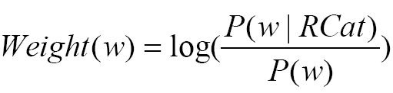
基于义类词典的WSD的过程（第二步）
对C进行统计，找出能够有效地标示每个义类的特征词（Salient Words），并计算各个特征词的权值（Weight），计算公式为：
下面是“动物”类和“工具”类的特征词及其权重示例
P(w|RCat)表示w出现在RCat类中的概率，P(w)表示w出现在训练语料库中的总概率
“动物”类特征词 | “工具”类特征词
species(2.3), family(1.7), bird(2.6), fish(2.4), breed(2.2), animal(1.7), tail(2.7), … | tool(3.7), machine(2.7), engine(2.6), blade(3.8), cut(2.6), saw(5.1), lever(4.1),…

Slide 48
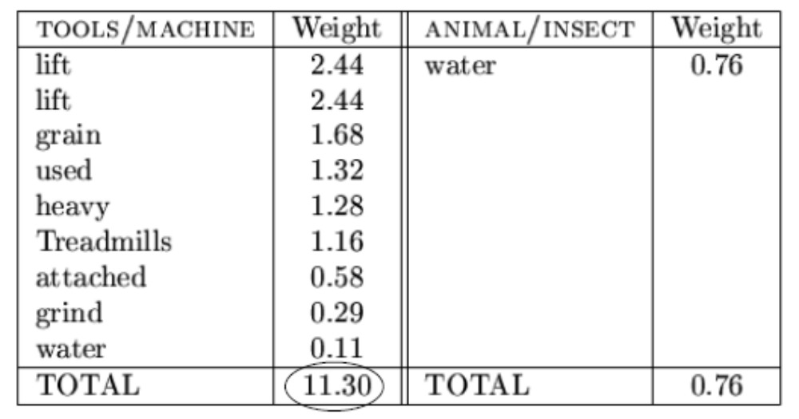
基于义类词典的WSD的过程（第三步）
判断在某个具体的语境中出现的多义词所属的义类。方法是：在该多义词的上下文中找到若干个特征词，根据Bayes法则，分别求这些特征词所对应的不同义类的权值之和，哪个义类的特征词权值之和最大，该多义词就属于哪个义类。
…lift water and to grind grain .PP Treadmills attached to cranes were used to lift heavy objects from Roman times , …

Slide 49
基于义类词典的WSD方法小结
Thesaurus-based WSD可以理解为是对一个多义词所处语境的“主题领域”的猜测，假定如果当前主题领域猜对了，该多义词的义项也能判定正确
对训练语料库不需要事先标注
对义项区别依赖大语境的多义词效果较好（比如名词）；对那些不依靠大语境提示词义的多义词效果较差（比如动词和形容词）
对义项区别对应着义类区别的多义词效果较好,对义项区别不依赖主题的多义词效果较差

Slide 50
在第二语言语料库翻译基础上的消歧
使用双语词典中的对应词
需消歧的语言称为第一语言
双语词典中的目标语言称为第二语言

Slide 51
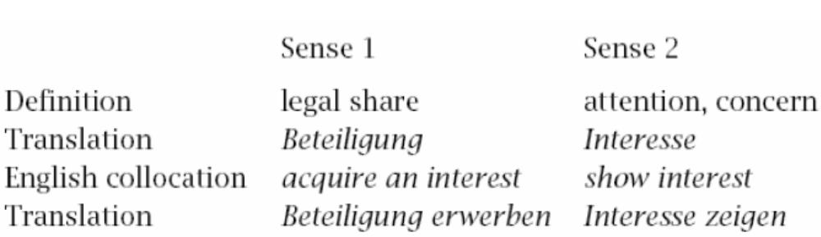
使用第二语言语料库对interest消歧

Slide 52
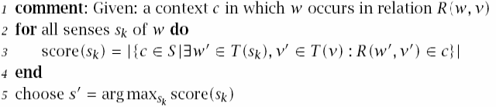





算法
是第二语言语料库， 是语义 的可能翻译集，
是 的可能翻译集。一个语义的score是它的翻译之一和 的翻译在第二语言语料库中同现的次数。

Slide 53
每篇文本一个语义,每个搭配一个语义
Yarowsky提出语义消歧的两个约束
  每篇文本一个语义
    在任意给定的文本中目标词语义有很强的一致性
  每个搭配一个语义
    根据和目标词之间的相对距离、次序和句法关系，相邻词提供了可用于判断目标词语义的很多线索信息

Slide 54
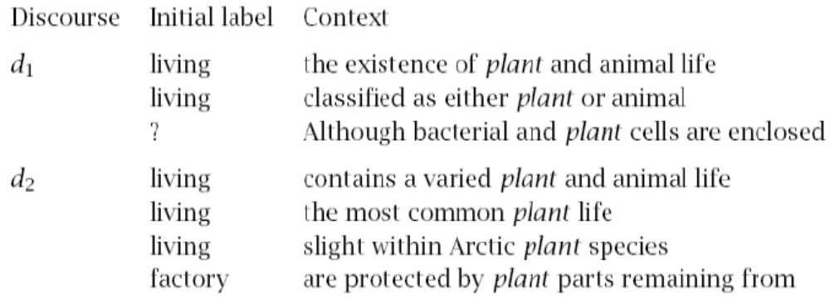
每篇文本一个语义
􀂄每篇文本一个语义的约束可以抵消信息不足和误导信息带来的影响

Slide 55
每个搭配一个语义
基本假设
  大部分统计消歧研究都要依赖的条件：语义和某些上下文特征有很强的联系
根据一个强特征消歧
  无需对不同特征进行混合

Slide 56
有监督词义消歧小结
各种WSD技术和方法解决两个问题：
（1）如何确定用于词义排歧的可靠知识？
语境中的某个特定的提示特征？大语境？普通语文词典？义类词典？带语义标记的语料库？
（2）如何低代价，高效地，大规模地获得这样的知识？
人工？统计－机器自动获取？

Slide 57
有监督词义消歧小结
WSD研究的困难：
1）词义缺乏明确清晰的定义
2）搭配并不能完全确定一个词的意义
“有的是钱”——“有的是医生”
3）词义是相互依赖的
豆腐放坏了 豆腐放早了
打酱油 打翻了酱油
打眼睛 打湿了她的眼睛

Slide 58
无监督算法
特殊领域中缺少我们需要的词汇资源信息
针对语义标注的完全无监督的语义消歧是不可能的(需特征描述)，但语义辨别(sense discrimination)可以在完全无监督的形式下实现

Slide 59
EM(Expectation-Maximization)算法
EM算法是一个由交替进行的“期望(E过程)”和“极大似然估计(M过程)”两部分组成的迭代过程：
  对于给定的不完全数据和当前的参数值，“E过程”从条件期望中相应地构造完全数据的似然函数值，“M过程”则利用参数的充分统计量，重新估计概率模型的参数，使得训练数据的对数似然最大。
EM算法的每一次迭代过程必定单调地增加训练数据的对数似然值，于是迭代过程渐进地收敛于一个局部最优值。

Slide 60
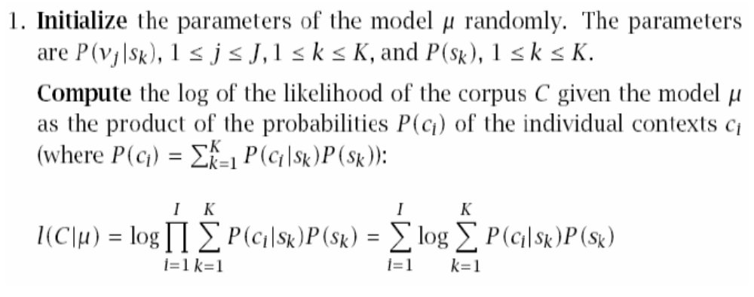
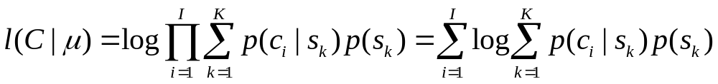
分组上下文判别(context-group discrimination)-EM算法

Slide 61


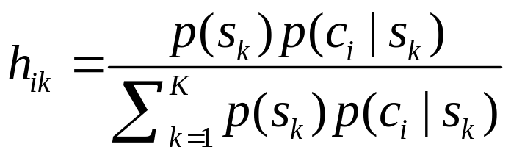
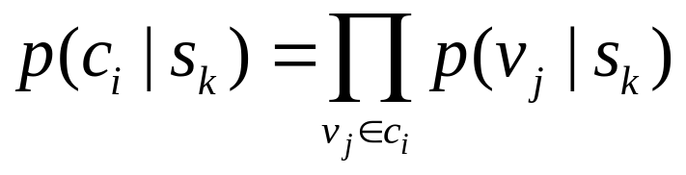
算法续
2. while is improving repeat:
(a) E-step. For estimate h_{ik}, the posterior probability that s_{k} generated c_{i}, as follows:
To computer p(c_{i}|s_{k}), we make the by now familiar Naïve Bayes assumption:

Slide 62
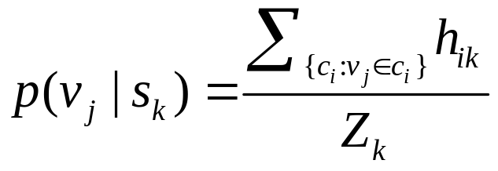
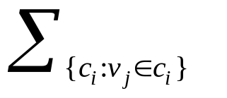
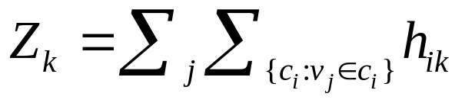
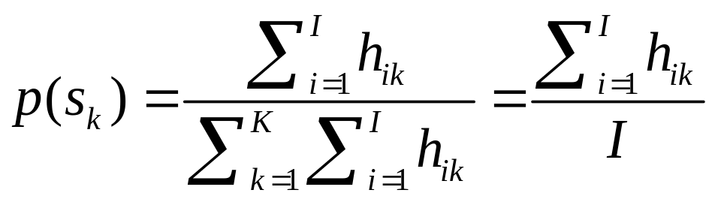
算法续
(b) M-step. Re-estimate the parameters p(v_{j}|s_{k}) and p(s_{k}) by
way of maximum likelihood estimation:
分子：语义S_{k}与包含v_{j}的不同上下文共现的概率之和
分母：????
Where sums over all contexts in which v_{j} occurs and
is a normalizing constant.
Recompute the probabilities of the senses as follows:

Slide 63
语义数目的确定
通过在一定的语义数目K内运行算法，可以选择歧义词语义分类的粒度：
  如果似然对数值增加幅度明显，则这个新的语义数目是可取的
无监督消歧的一大优点
  适合区分有细微差别的语义用法，这些细微差别在词典中找不到
  如：bank的语义在bank robberies的上下文中是银行实体，在corporate mergers的上下文中是抽象团体，二者之间区别很小，甚至在词典中没有反映出来

